Slide 1
ПЛЕНЭР 1 КЛАСС

Slide 2
Тема 1. Знакомство с предметом «Пленэр». Ознакомление с основными отличиями пленэрной практики от работы в помещении. Решение организационных задач по месту и времени сбора, оснащению и основным правилам работы. Зарисовки и этюды первоплановых элементов пейзажа (розетка листьев одуванчика, лопуха). Самостоятельная работа. Чтение учебной литературы. Материал. Карандаш, акварель.

Slide 3
Тема 2. Кратковременные этюды пейзажа на большие отношения. Зарисовка ствола дерева. Передача тоновых и цветовых отношений неба к земле. Знакомство с особенностями пленэрного освещения, теплохолодности, рефлексов. Изменение локального цвета. Этюды пейзажей на отношение «небо-земля» с высокой и низкой линией горизонта. Зарисовка стволов берез (на светлом фоне неба и на темном фоне зелени). Самостоятельная работа. Просмотр учебных видеофильмов. Материал. Карандаш, акварель.

Slide 4
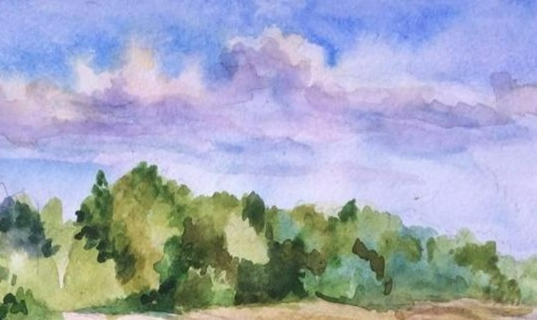
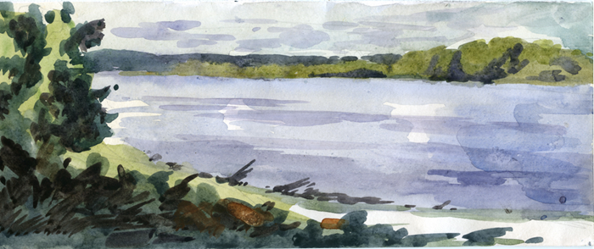

Slide 5
Тема 3. Наброски, зарисовки птиц, этюды животных, фигуры человека. Передача особенностей пропорций, характерных поз, движений. Развитие наблюдательности. Работа одним цветом с использованием силуэта. Самостоятельная работа. Зарисовки, этюды домашних животных. Материал. Тушь, акварель.

Slide 6
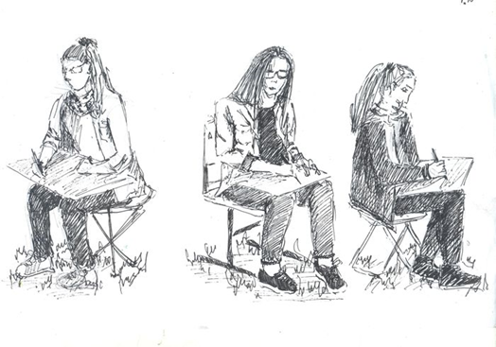

Slide 7
Тема 4. Архитектурные мотивы (малые архитектурные формы). Передача тональных отношений с четко выраженным контрастом. Работа тенями. Этюд калитки с частью забора. Рисунок фрагмента чугунной решетки с частью сквера. Самостоятельная работа. Посещение художественных выставок в музеях и картинных галереях. Материал. Карандаш, тушь, маркер, акварель.

Slide 8
Тема 5. Натюрморт на пленэре. Выразительная передача образа растительного мотива. Умение находить гармоничные цветовые отношения. Использование различных приемов работы карандашом и приемов работы с акварелью. Рисунок ветки дерева в банке, вазе. Этюд цветка в стакане. Самостоятельная работа. Этюды и зарисовки комнатных цветов. Материал. Карандаш, акварель.

Slide 9
Тема 6. Линейная перспектива ограниченного пространства. Знакомство с визуальным изменением размера предметов в пространстве на примере городского дворика. Определение горизонта, изучение закономерности визуальных сокращений пространственных планов. Зарисовка крыльца с порожками. Этюд угла дома с окном, части крыши с чердачным окном. Самостоятельная работа. Просмотры учебных кинофильмов. Материал. Карандаш, гелевая ручка, маркер, акварель.

Slide 10
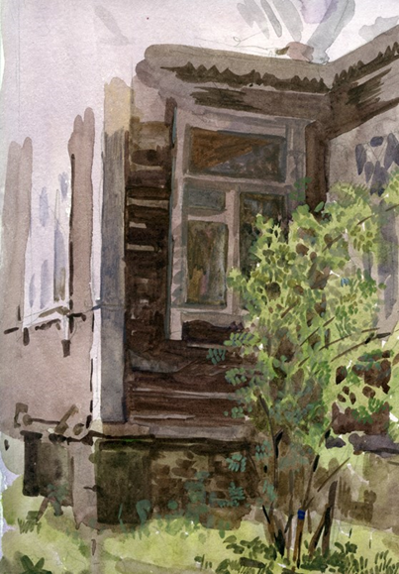
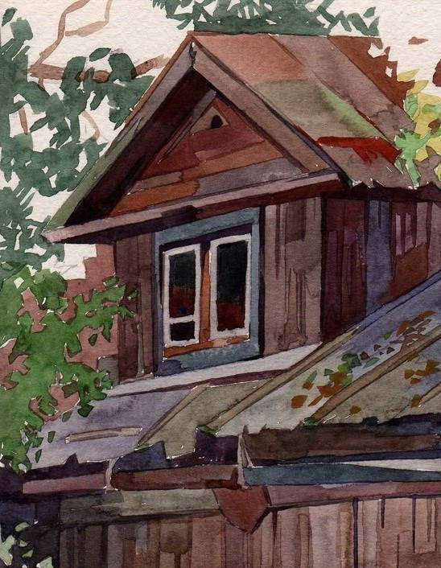

Slide 11
Тема 7. Световоздушная перспектива. Определение правильных цветотональных отношений пространственных планов. Изменение цвета зелени под воздействием воздуха на свету и в тени. Этюд пейзажа с постройкой на среднем плане. Зарисовка дома с пейзажем. Самостоятельная работа. Кратковременные этюды и зарисовки домашнего двора. Материал. Карандаш, акварель.

Slide 12
